Slide 1
Выводы по разведочному анализу
Цибиров В.В.

Slide 2
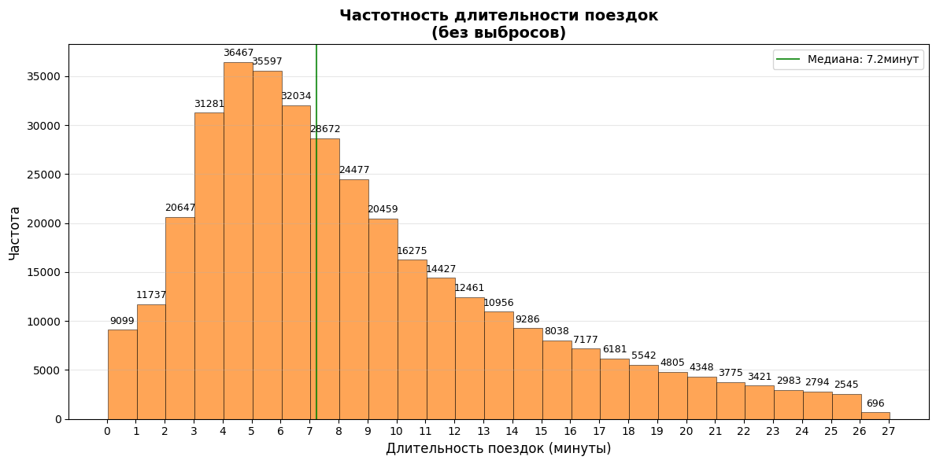
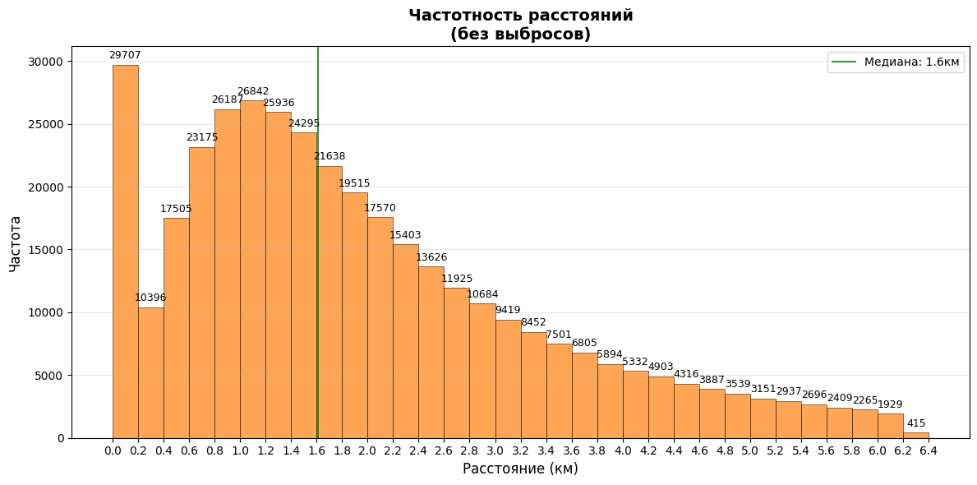
Большинство поездок непродолжительны и на малые расстояния

Slide 3
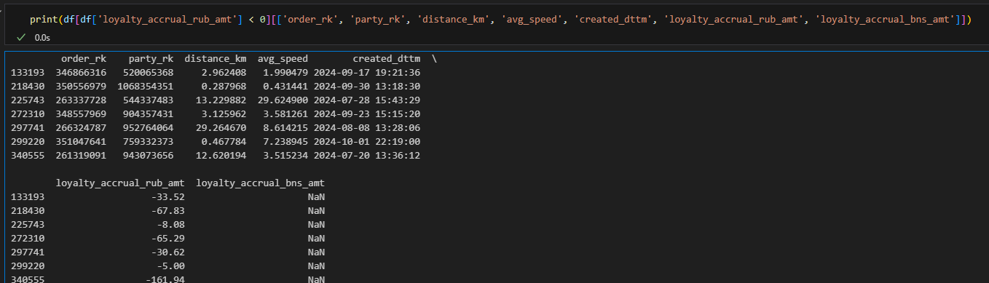
В 7 заказах клиенты получили отрицательные кэшбэки
Счётчик расстояния работает с ошибками

Slide 4
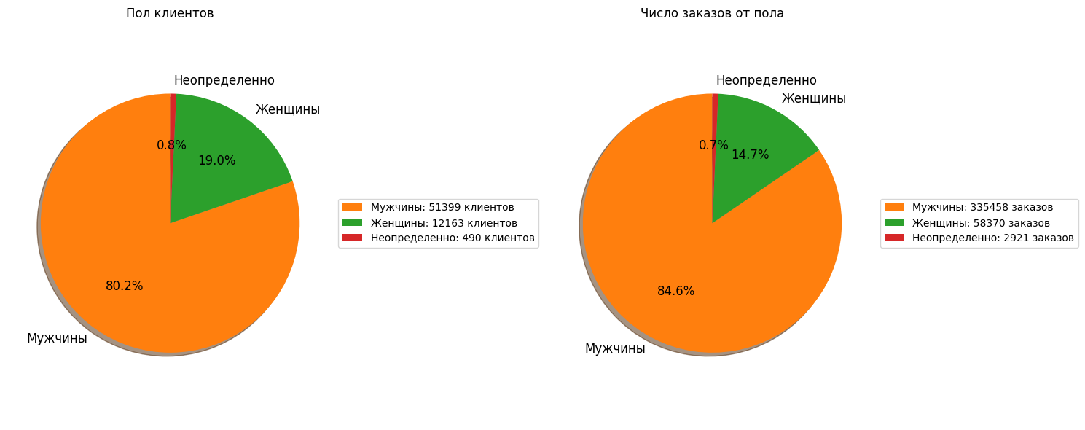
Большинство клиентов - мужчины

Slide 5
Продуктовые гипотезы
Гипотеза 1: Стоит акцентировать внимание в маркетинге на юных (до 30) клиентов.
Гипотеза 2: Можно вводить акции и скидки на непопулярное время суток для стимуляции спроса

Slide 6
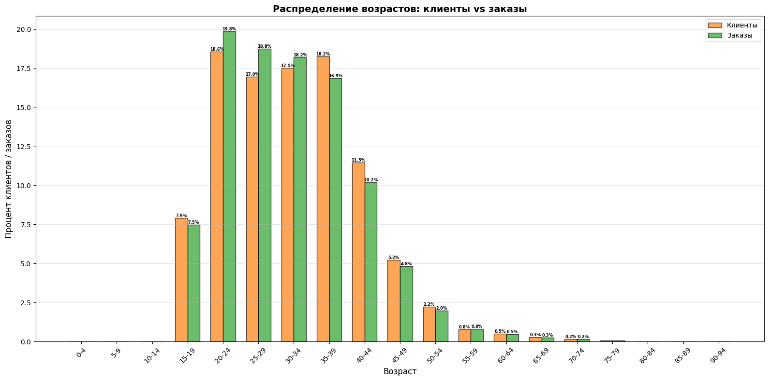
Гипотеза 1 Не подтверждается. Клиенты сильно разнятся по возрасту

Slide 7
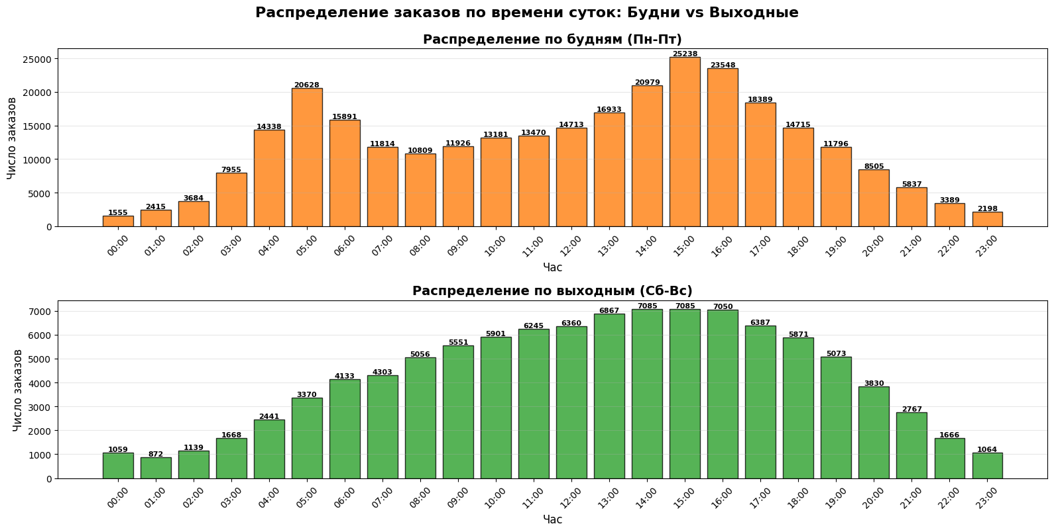
Гипотеза 2 подтверждается. Активность использования самокатов сильно зависит от времени суток и есть смысл пытаться поднять активность в непопулярные часы, чтобы самокаты не простаивали.

Slide 8
Для определения доли сервиса в индустрии не хватает информации от других представителей индустрии

Slide 9
Использование ИИ
Для анализа и визуализации данных использовался deepseek. Запросы были формата:
"I have a pandas dataframe df with datetime in column 'date_column'. I need to make a bar plot that shows distribution of rows within a day(24 hours) to see at what time of a day more rows are created"
Полученный код вставляется и правится. К самим данным и их назначению доступ никому не давался.

